Slide 1
03
需求确认

Slide 2

需求确认
CLICK TO ADD CAPTION TEXT
NO.1
NO.2
愿景与需求文档
需求规范说明书

Slide 3
需求确认-SRS
CLICK TO ADD CAPTION TEXT
需求确认问题
2.1 2.5 3.1.1语病，标点符号，大小写问题
2.2 涉众问题未作出进一步修改，因为已区分重要用户类（注册且充值、注册不充值用户）、不重要用户类（未注册用户）和不受欢迎的用户类，已经较为完善。
3.1.2.4发布监督请求到社区中“监督人认领任务后，不能取消”的问题
3.1.2.5设置押金中的相关表述不清问题
3.3.2.2设置购买金币数中，对充值用户表述模糊的问题
3.3.2.6选择提现方式中，提现方式较少的问题
3.6.2.3确认监督请求中，分类不清楚的问题
3.10中标题与用例名称不统一的问题
5.3硬件接口缺失的问题

Slide 4
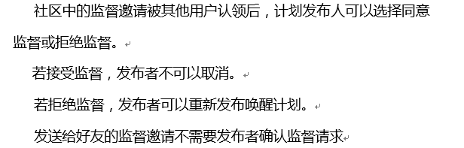
需求确认-SRS
CLICK TO ADD CAPTION TEXT
已修改
2.1、 2.5 、3.11 修改了语病和标点符号问题
3.1.2.4 、3.6.2.3
不属于此3.1.2.4用例中的内容，删除了相关解释，相关问题在3.6.2.3的确认监督请求中进行解释。

Slide 5
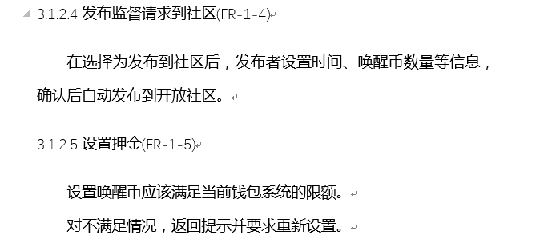

需求确认-SRS
CLICK TO ADD CAPTION TEXT
3.1.2.5设置押金中的相关表述不清问题，将文档以及ER图中“押金”统一为“唤醒币”
比如：

Slide 6
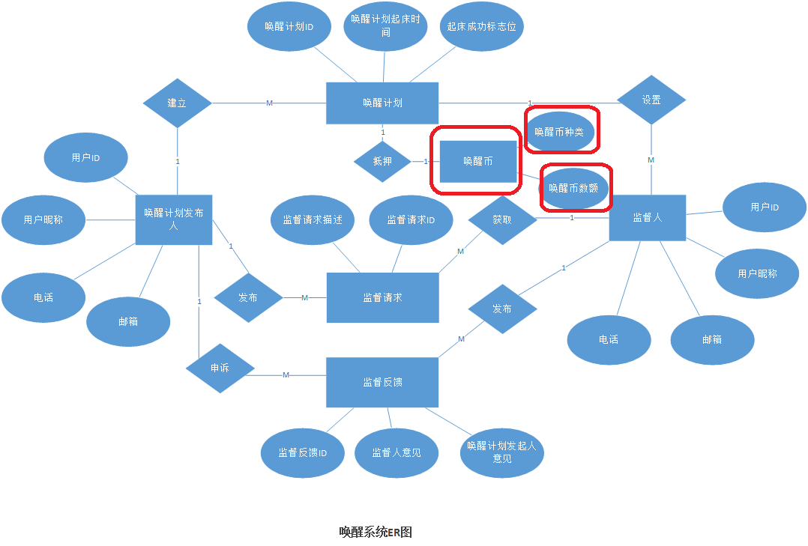
需求确认-SRS
针对3.1.2.5 ER图中修改
CLICK TO ADD CAPTION TEXT

Slide 7
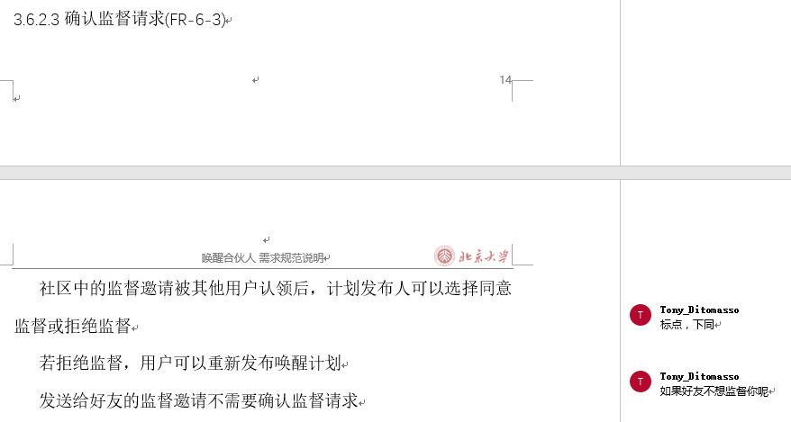
需求确认-SRS
CLICK TO ADD CAPTION TEXT
针对3.6.2.3确认监督请求中，分类不清楚的问题，进行了解释和明确的分类。
原文档：

Slide 8
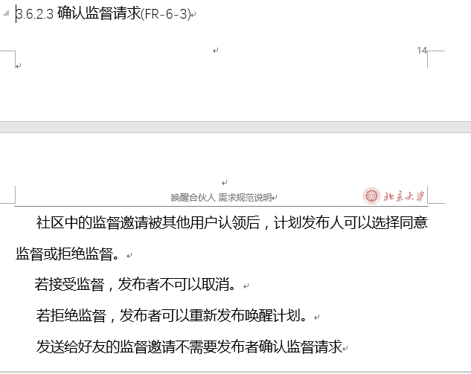
需求确认-SRS
CLICK TO ADD CAPTION TEXT
现文档：

Slide 9
需求确认-SRS
CLICK TO ADD CAPTION TEXT
其他问题修改
针对3.3.2.2对充值用户表述模糊的问题，将相关输入进行简化叙述，删除了不必要的解释。
针对3.3.2.6选择提现方式中，提现方式较少的问题，增加了微信和银行卡的提现途径。
针对3.10中标题与用例名称不统一的问题，进行了修改。
针对5.3，增加了智能硬件的接口。

